Slide 1
工商管理实验教学中心
验收汇报

Slide 2
01 中心环境
目 录
02 实验队伍
03 实验教学
CONTENTS
04 建设成效
05 中心特色
06 不足改进

Slide 3
01
_{中心环境}

Slide 4
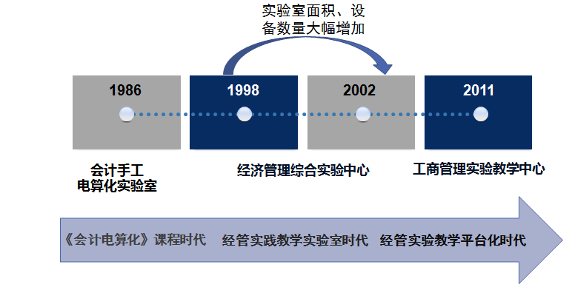
中 心 环 境

Slide 5
中 心 环 境
环境 条件 | 实验用房使用面积（M²） | 设备台件数 | 设备总值（万元） | 设备完好率
 | 2287 | 1594 | 2544.67 | 99%
建设期增加 | 104 | 768 | 1523.28 | 99%

Slide 6
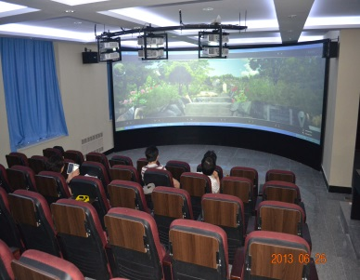
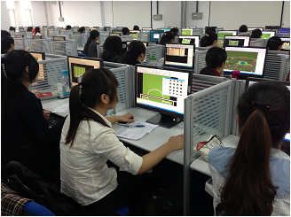
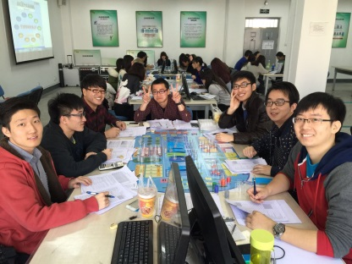
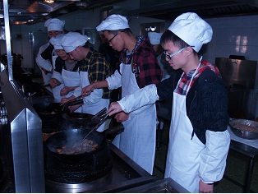
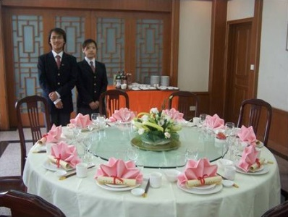
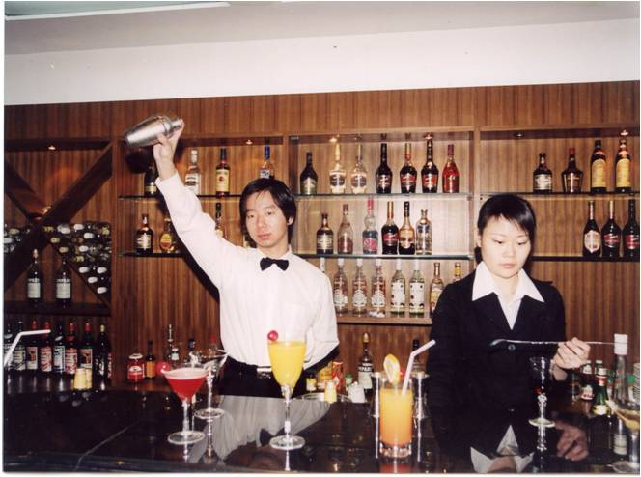
中 心 环 境
1
2
3
1
2
3

Slide 7
中 心 环 境
信息化平台建设
中心网站
移动微信公众号
设有中心介绍、新闻公告、实验活动等栏目
提供课程相关资源下载
……
提供无线自助预约、借还实验设备等服务
延伸课上内容的微课堂
……
实验教学平台
实验资源管理平台
贝腾创新创业训练平台
VBSE跨专业综合实训平台
……
实验教学电子资源（实验指导书、电子课件）等进行统一管理
教学互动及教考系统
……

Slide 8
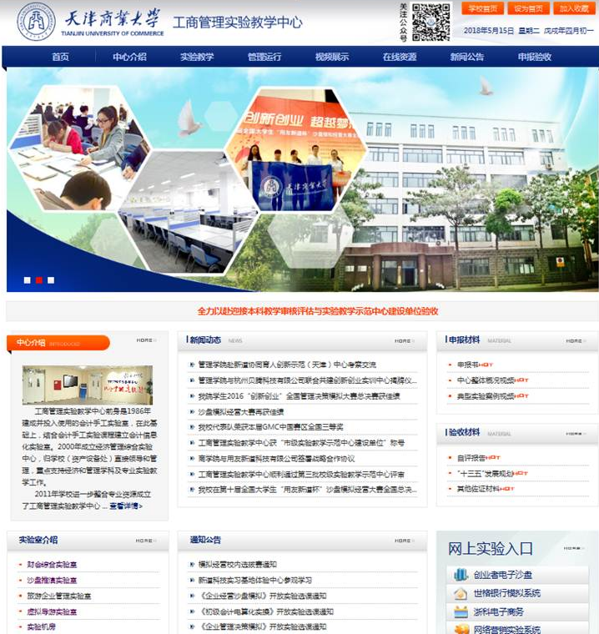
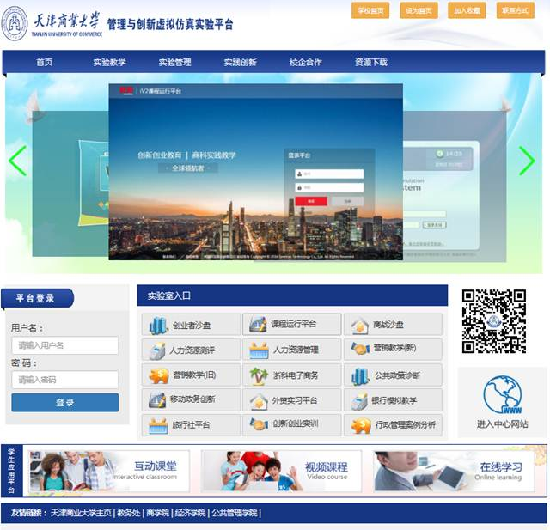
中心网站与仿真实验平台

Slide 9
02
_{实验队伍}

Slide 10
实 验 队 伍
项 目 | 类 别 | 数量 | 百分比（%）
学历结构 | 博士 | 26 | 53.1
 | 硕士 | 21 | 42.8
 | 学士 | 2 | 4.1
职称结构 | 正高 | 13 | 26.5
 | 副高 | 18 | 36.7
 | 中级 | 16 | 32.7
 | 其他 | 2 | 4.1
年龄结构 | 50岁以上 | 16 | 32.7
 | 35-50 | 28 | 57.1
 | 35岁以下 | 5 | 10.2
中心主任王庆生教授为天津市第五期重点学科（工商管理学科）带头人，入选天津市高校学科领军人才培养计划。
与新道公司合作创办“会计信息化特色班”，为学院培养了既会会计又懂信息系统的复合型人才。同时规划学院的虚拟仿真实训模块，主持校企合作协同育人项目。
中心设置常务副主任，负责实验教学日常管理，确保实验工作和规划的落实执行。

Slide 11
03
_{实验教学}

Slide 12
实 验 教 学
教学简况 | 实验课程数 | 实验项目数 | 面向专业数 | 实验学生人数/年 | 实验人时数/年
 | 47 | 364 | 13 | 5291 | 125071

Slide 13
实 验 教 学
教材 建设 | 出版实验教材数量（种） |  | 自编实验讲义数量（种）
 | 主编（包括参编） | 新增
 | 16 | 9 | 24
完善了分层次、模块化的实验教学体系，建立起包含管理专业技能学习模块、管理运营综合学习模块、管理创新创业学习模块的实验课程群
会计与财务信息化模块
01
酒店管理模块
06
企业运营模拟模块
02
创新创业模块
07
人力资源管理模块
03
会展管理模块
08
物流管理模块
04
09
土地与工程管理模块
旅游管理模块
05
综合管理实验模块
10

Slide 14
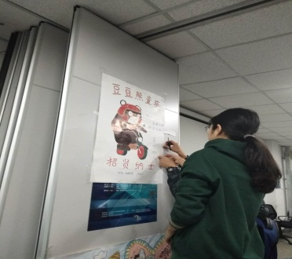
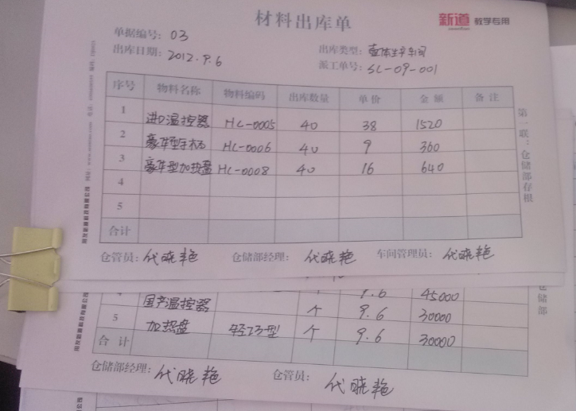
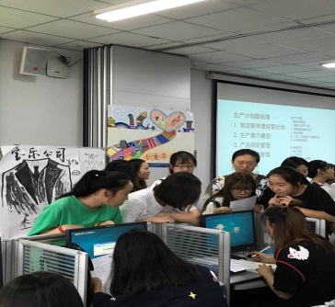
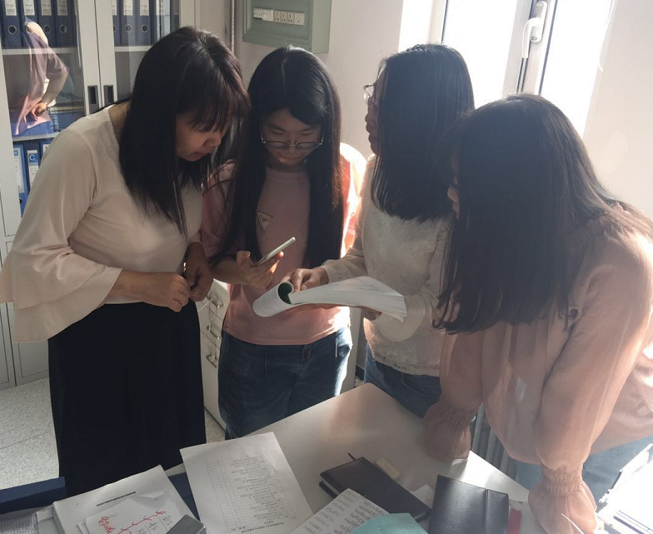
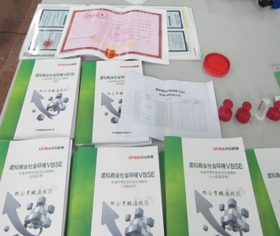
实 验 教 学
Vbse跨专业综合实训
通过构建虚拟的商业社会环境，让学生通过角色扮演的方式来亲身处理制造企业、供应商等企业的仿真企业业务，让课堂变成职场、让上课变成上班
Notes:
模板来自于 http://docer.wps.cn

Slide 15
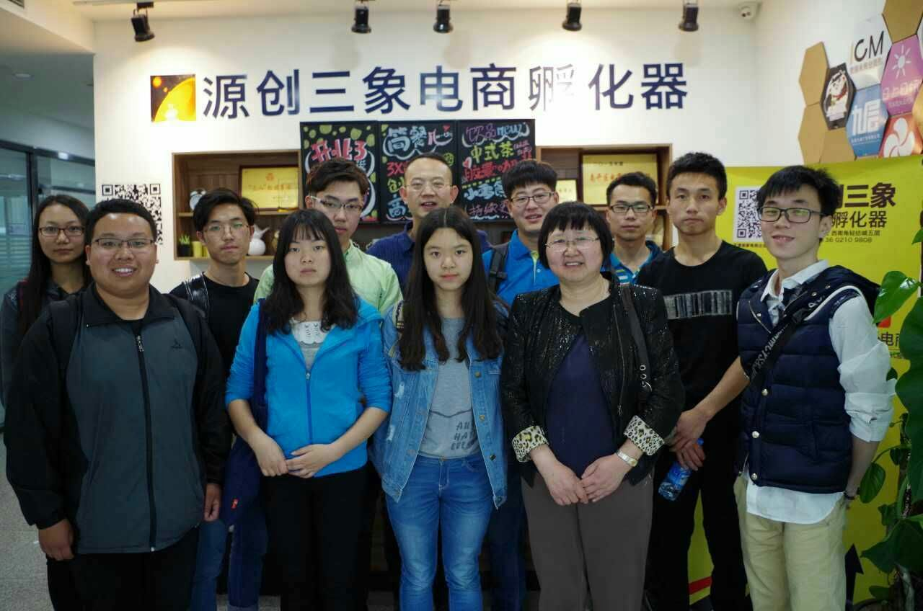
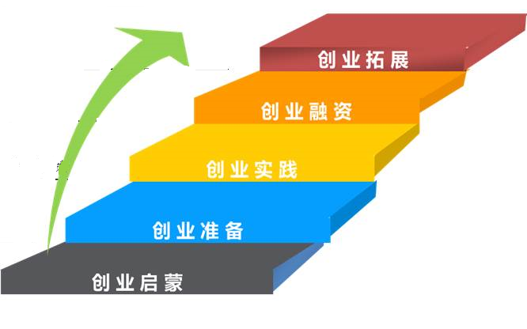
实 验 教 学
创业认知 —— 创业基础 —— 创业实训 —— 创业大赛——创业实践 —— 创业孵化

Slide 16
创 业 训 练
支持学生国家级“大创项目”9项，市级15项，校级60项，涉及学生460多人。
校外
淘淘工作室
基于互联网技术，为有志于创业的在校学生提供快捷、便利的创业实践平台和提供具有孵化功能的各种创意工作平台。
北极光工作室
校内
为服务贫困地区，开发微信公众号大山里的食材
合作企业
兄弟院校
外部效益
京津印象工作室
手绘反映津城及学校风貌的旅游纪念品，并出版收回明信片、地图投放市场。

Slide 17
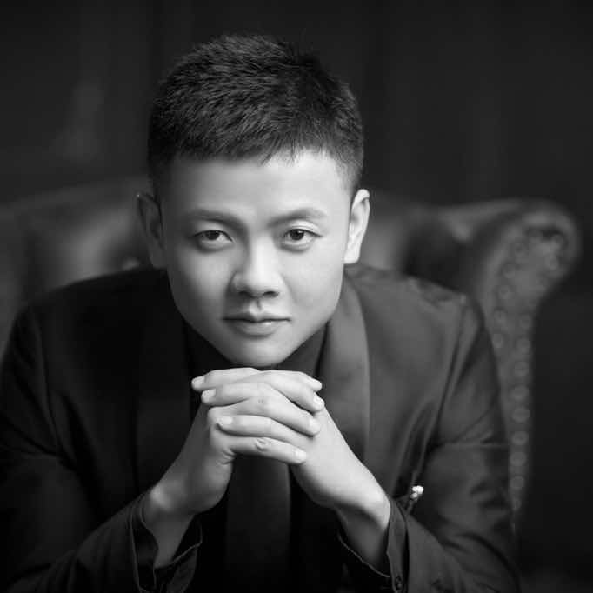
典 型 案 例
创业团队毕业生
刘建剑
2011年毕业于商业大学工商管理专业，自主创业，目前成功建立一家互联网公司，从事新媒体业务，年营业额接近亿规模。
胡润飞
2009级工商管理专业学生，曾任我校创行（原ＳＩＦＥ）团队队长，创办天津若谷电子商务有限公司任总经理，联合创办天津伍创电子商务有限公司任职副总经理。

Slide 18
04
_{建设成效}

Slide 19
建 设 成 效
01
完善实验教学体系
06
02
搭建创业孵化平台
工商管理
实验教学中心
提高智能、信息化水平
05
03
组织承办行业竞赛
创新校企合作模式
04
强化实验开放与共享

Slide 20
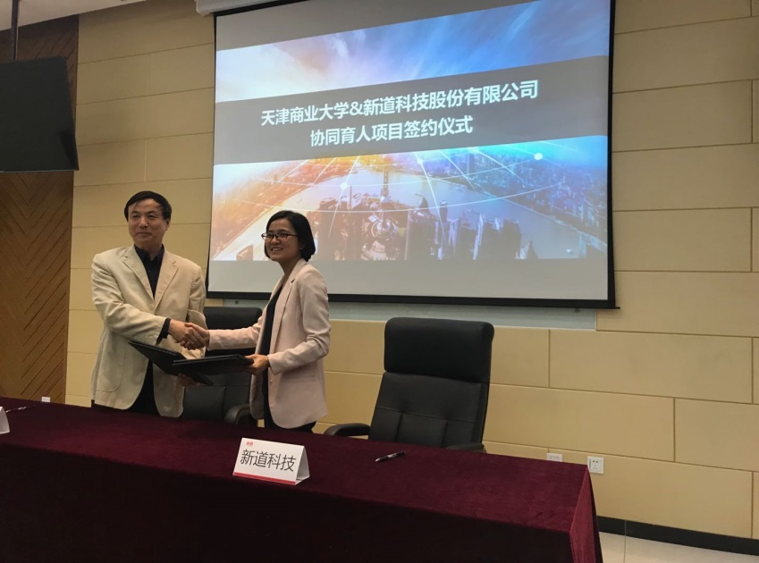
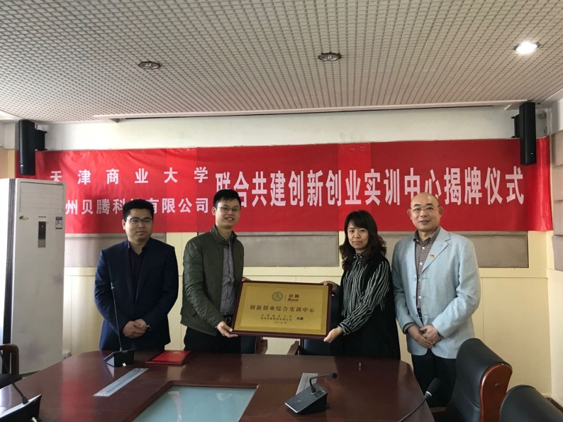
建 设 成 效
1

Slide 21
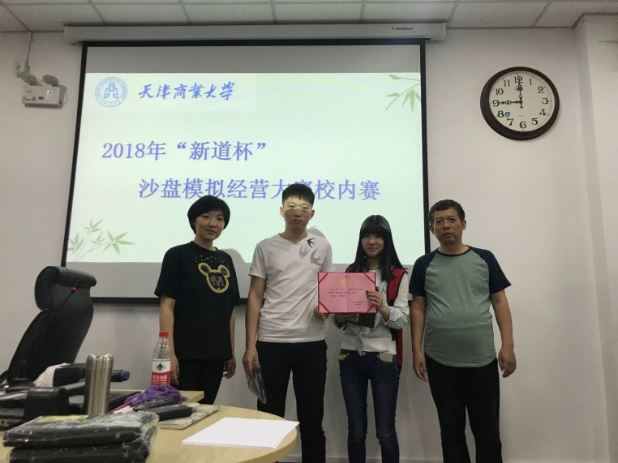
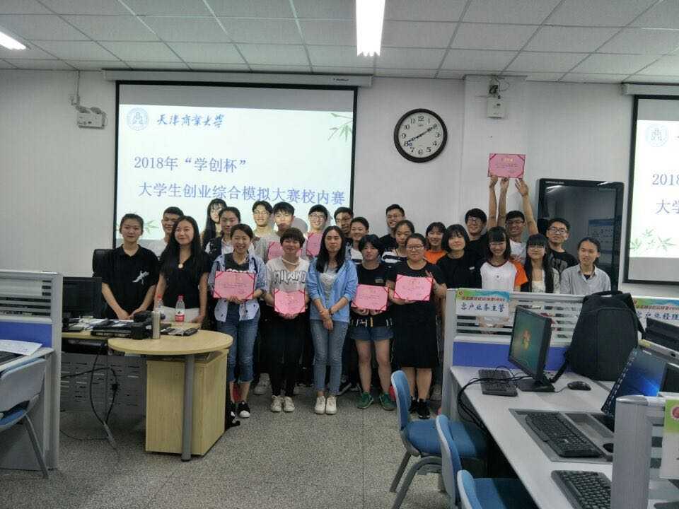
建 设 成 效
1

Slide 22
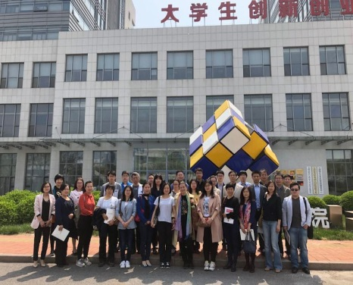
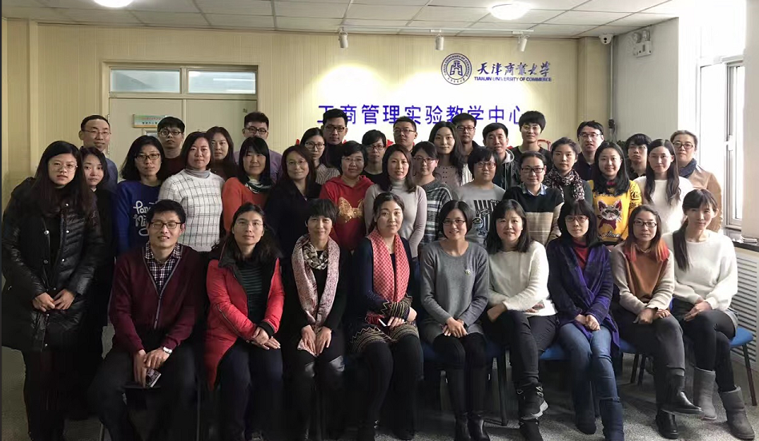
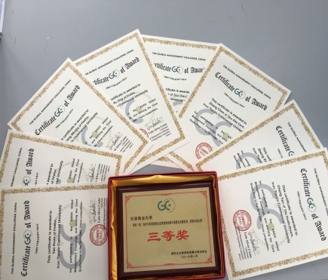
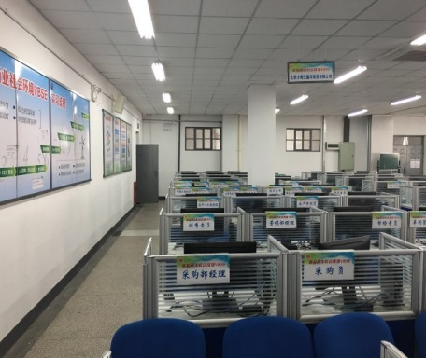
建 设 成 效
1

Slide 23
05
_{中心特色}

Slide 24
中 心 特 色
形成跨专业、分层次、模块化实验教学体系，突出学生创新创业能力培养
搭建校企合作平台，建设仿真实训基地，助推学生成才
建设集成化、共享式、
开放性的平台，服务
校内外学生

Slide 25
06
_{不足改进}

Slide 26
不 足 改 进
存在不足：
1．实验队伍要持续建设，特别是注重“双师型”高素质的专职实验教学人 员的扩充。
2．高水平的信息化平台的辐射面有待扩大。
3．随着VR、AR技术在实验教学中的应用，中心这方面的设施欠缺，虚拟仿真实验教学体验有待提升。

Slide 27
THANKS!

